Slide 1
BT-Plan
BT-Plan | 정희성

Slide 2
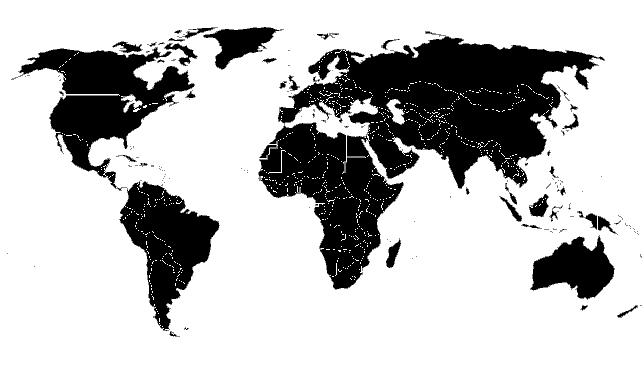

프로젝트 목표
Full Calender Planner
팀 단위로 일정을 공유 할 수 있는
풀 캘린더 형식의 플래너 제공
Team Folder
출장 시 주요 문서 등 파일을 저장 가능한
보안성 있는 웹하드 시스템
Community
카테고리 별 글작성이 가능한 텍스트 게시판
썸네일이 있는 이미지 게시판
API를 이용한 정보 제공
국가 정보, 날씨, 시간, 환율 등

Slide 3





개발 환경
Spring 4.3.2
MyBatis 3.4.6
Maven 4.0
Oracle DB 11g - R2
JavaScript
J query 3.4.1
Java 1.8
BootStrapk 3.3.2

Slide 4
담당 기능
로그인 및 회원가입.
회원 간 1:1 쪽지 , 이메일을 이용한 관리자 문의.
탬플릿을 활용한 전체적인 홈페이지 디자인
국가 정보, 날씨, 시간, 환율 등 API 적용
.

Slide 5
세부 기능 구현
회원 가입시 다음 주소 API 적용
구글API 리캡챠v2를 이용한 자동 가입 방지 구현
가입 인증 이메일 발송
인증 이메일 수신불가시 재 발송 기능
아이디, 비밀번호 분실시 이메일을 통해 사용자에게 발송
임시 비밀번호를 통한 보안
이메일을 이용한 1:1 관리자 문의
로그인 시 자동 로그인 방지 (리캡챠)
쪽지 알림 기능

Slide 6
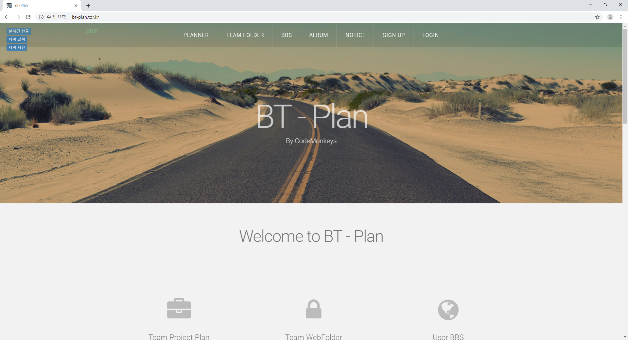
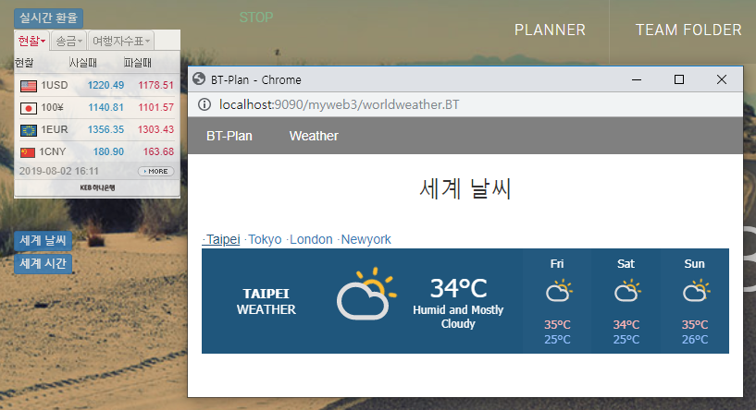
메인 화면 (index)
사이드 바 구현 (정보 API)
전체적인 컨텐츠 영역

Slide 7
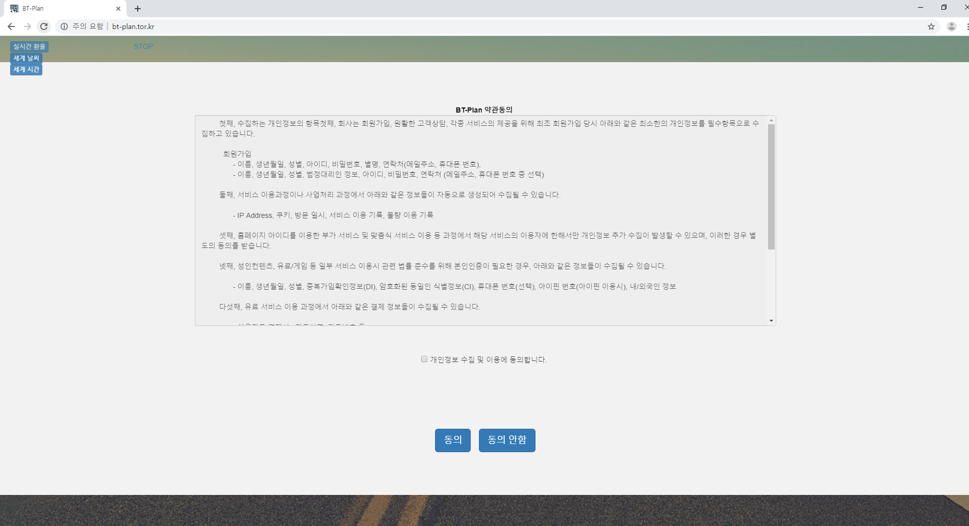
회원가입 - 약관
자바 스크립트를 이용한 약관 동의 체크 기능
향후 웹사이트 이용에 사용자 정보를 광고, 이벤트 등에 활용 가능

Slide 8
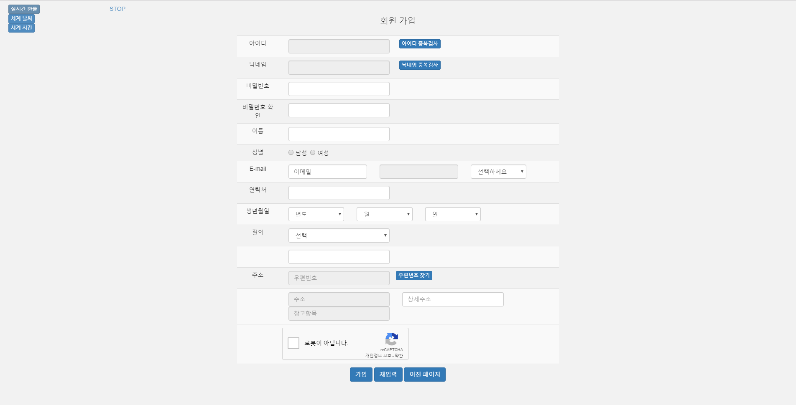
회원가입 – 가입 페이지
아이디, 패스워드, 닉네임 등 유효성 검사
다음 API를 이용한 주소 검색
이메일, 생년월일을 직접입력이 아닌 셀렉트 박스를 활용하여 구현 및 DB에 저장
구글 API 중 리캡챠 v2를 이용하여 중복가입 방지

Slide 9
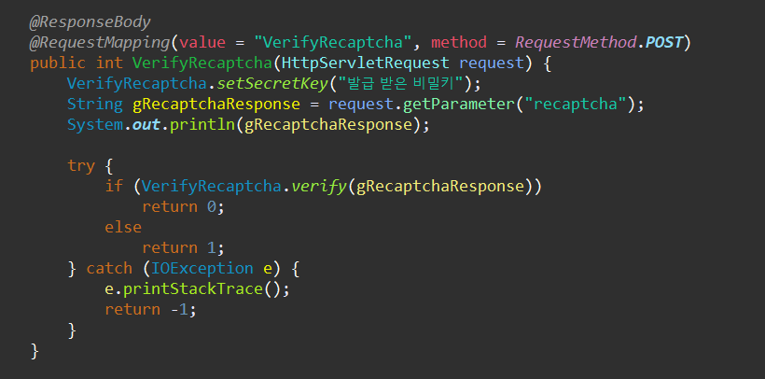
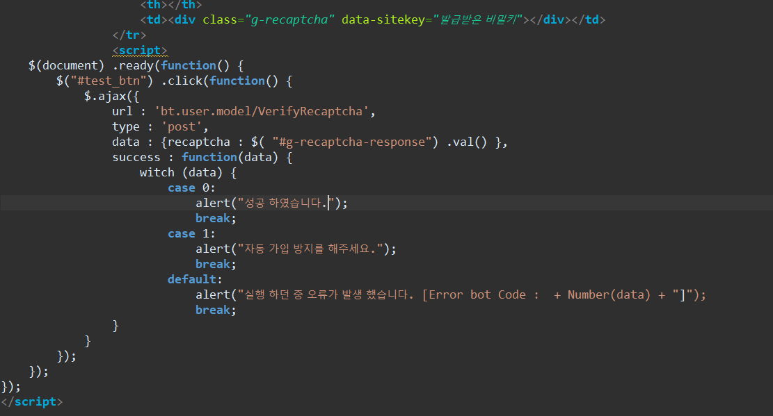
구현 코드 – 구글 API 리캡차 v2 (1)

Slide 10
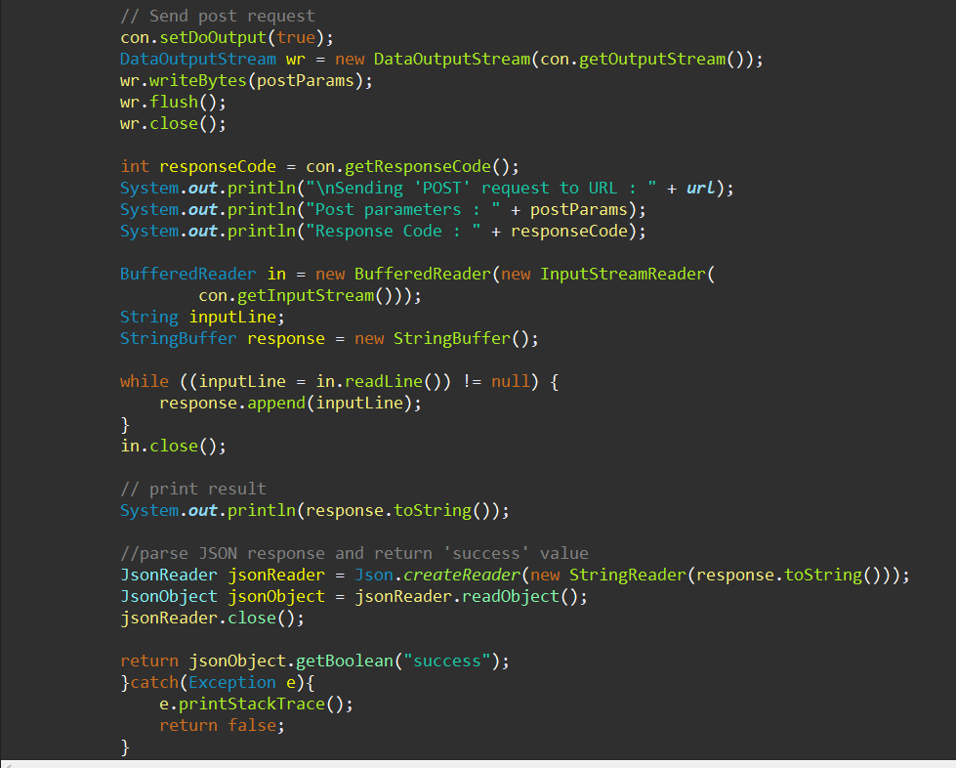
구현 코드 – 구글 API 리캡차 v2 (2)
- 웹 페이지에서 개인 API 키와 사용자의 입력 값을 Ajax를 이용하여 검증 클래스로 전송합니다.
- 구글에서 발급받은 개인 API 키를 검증하고 사용자가 입력한 값을 보내고 구글 서버에서 이를 확인하여 결과 값을 반환 받는 클래스 입니다.

Slide 11
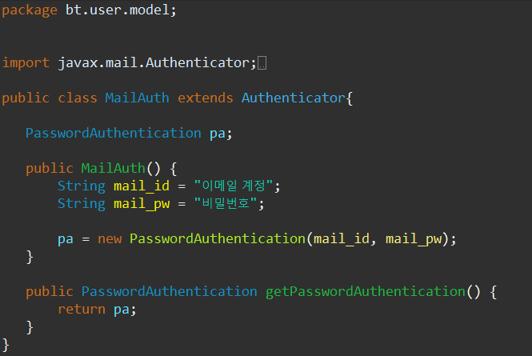
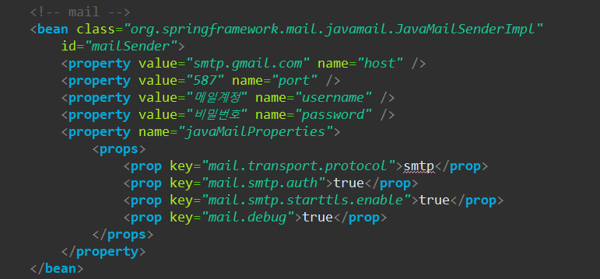
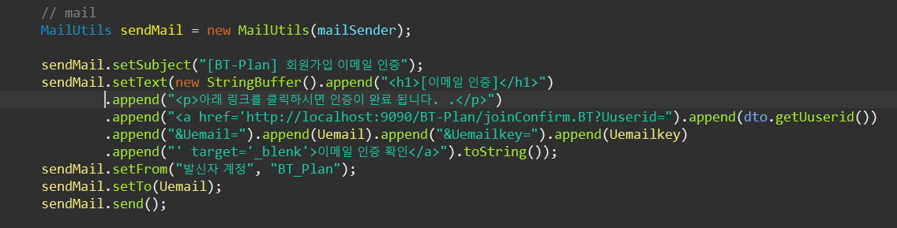
구현 코드 – 이메일 인증
구글 메일 서버를 이용하여 관리자 메일 계정으로 사용자의 메일 주소로 발신을 합니다.
구글 메일 서버 라이브러리를 사용 하는 방법도 있고, 클래스를 만들어 사용할 수 있습니다.

Slide 12
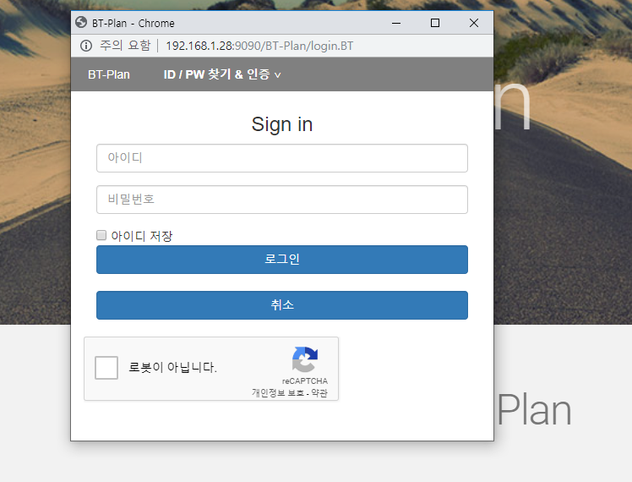
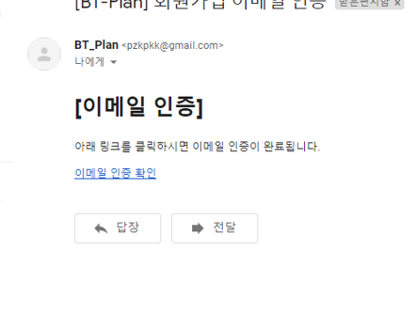
로그인 기능
리캡챠를 활용하여 중복로그인을 방지했습니다.
회원가입 인증을 인증해야 로그인이 가능합니다.
J쿼리를 활용하여 드롭다운 기능으로 인증 이메일 재 발송, ID 및 PW 찾기 페이지로 이동합니다.

Slide 13
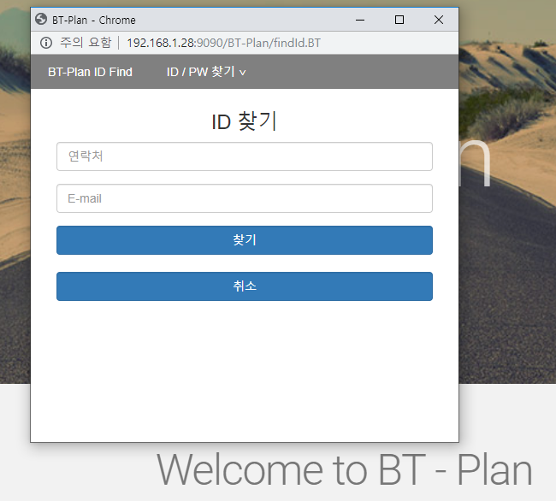
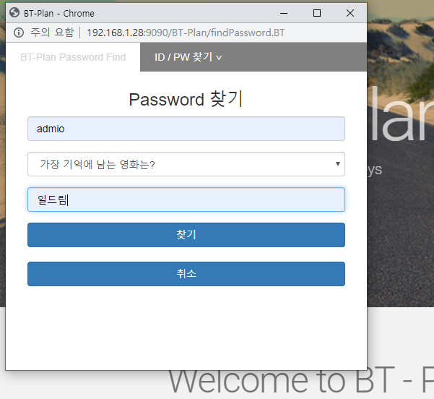
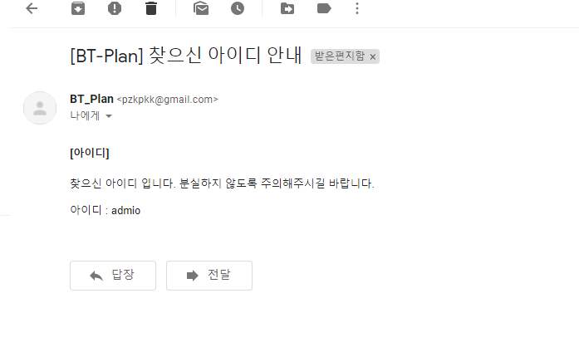
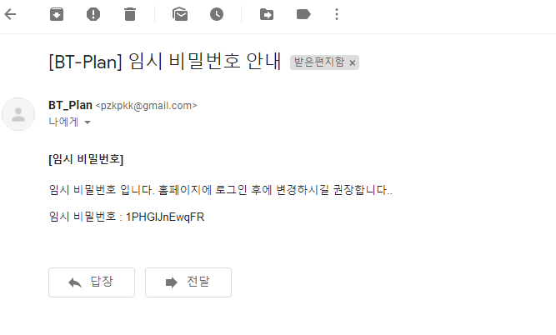
ID & PW 찾기, 인증 이메일 재 발송
아이디와 임시비밀번호가 사용자의 메일로 전송되게 했습니다.

Slide 14
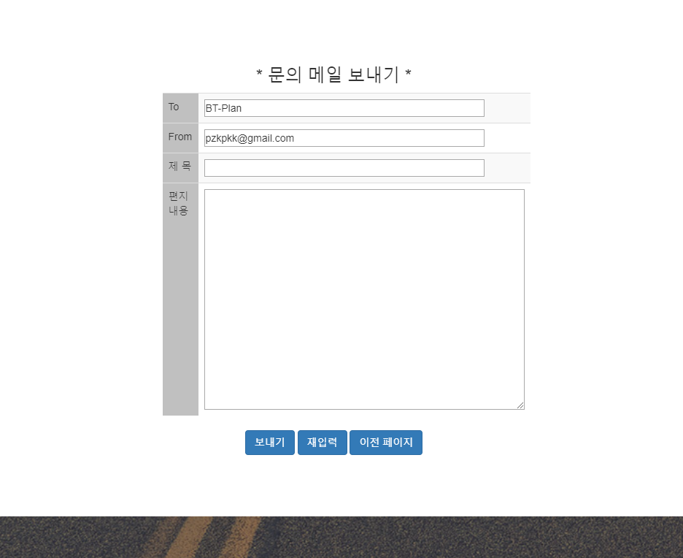
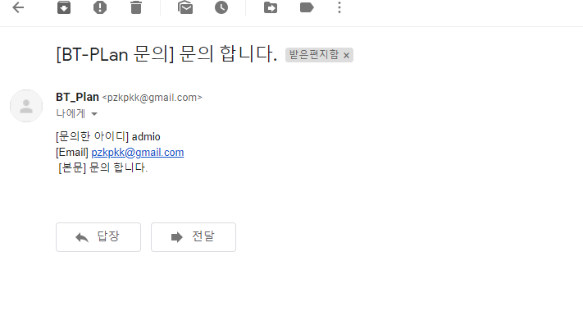
1:1 관리자 문의

Slide 15
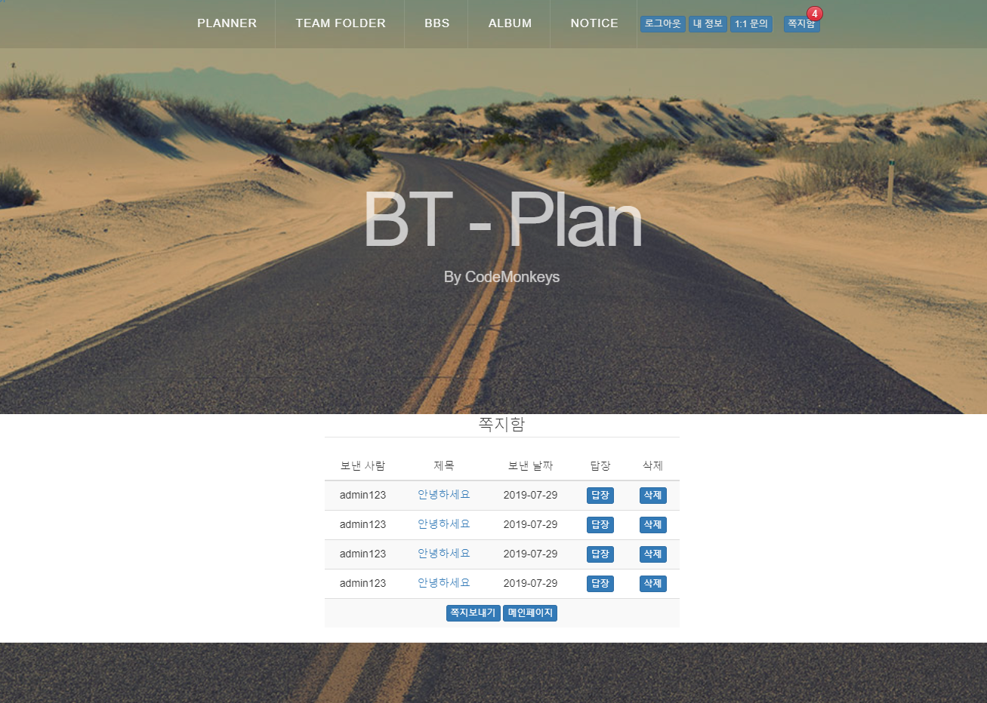
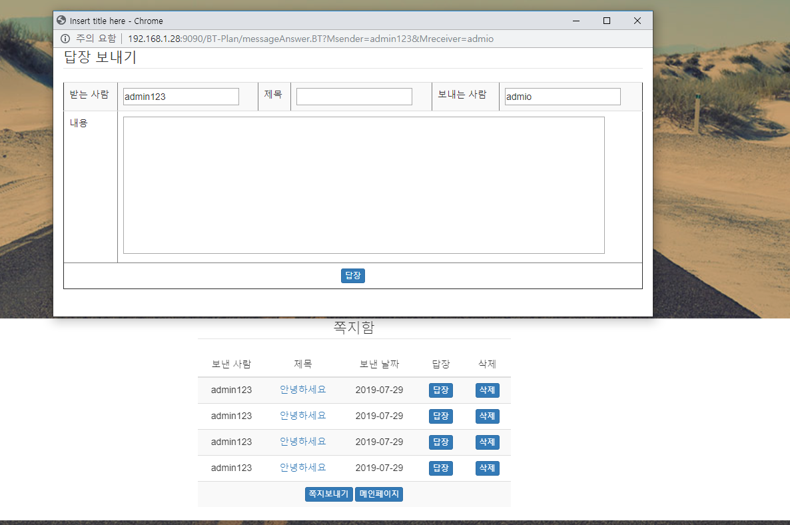
회원 간 쪽지 기능

Slide 16
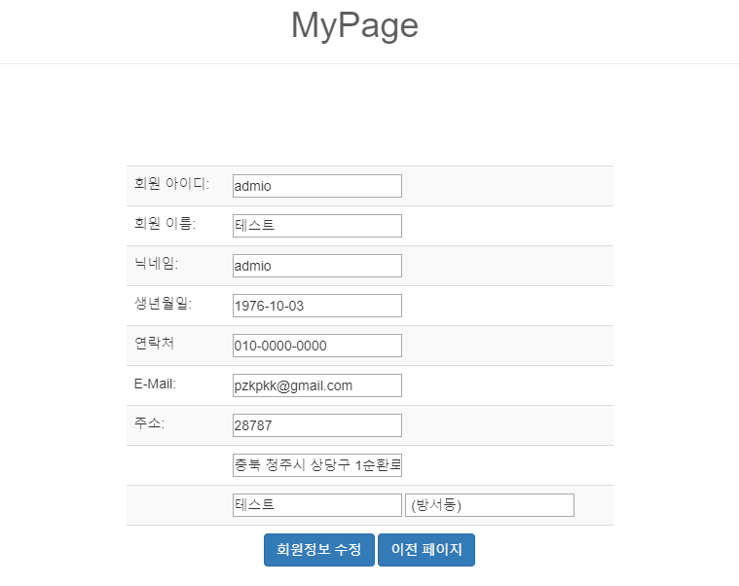
내 정보 보기
로그인을 하면 내 정보를 볼 수 있습니다.
정보를 수정하고 싶으면 현재 사용하고 있는 비밀번호를 입력해야 수정페이지로 이동 가능 합니다.

Slide 17
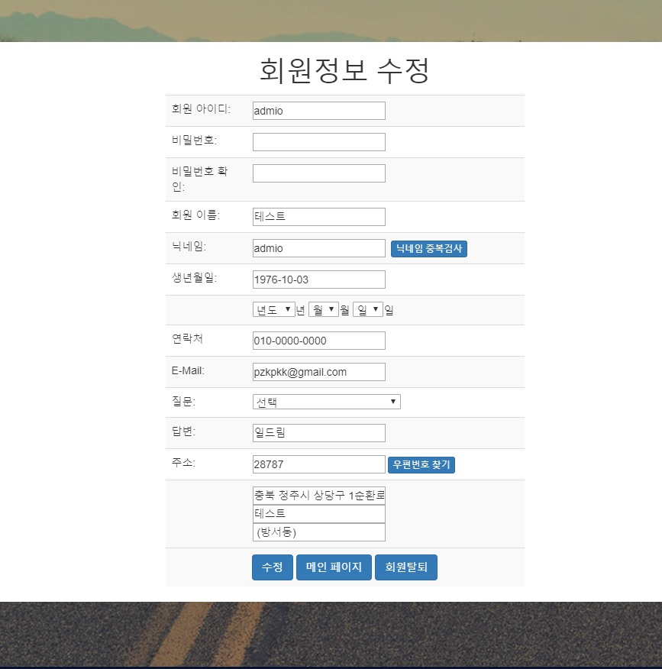
내 정보 수정
회원 가입 페이지와 동일하게 닉네임 중복 검사와 주소 API를 적용하여 수정할 수 있게 구현했습니다.
회원 정보를 수정하면 자동으로 로그아웃이 되고 메인 페이지로 이동합니다.

Slide 18
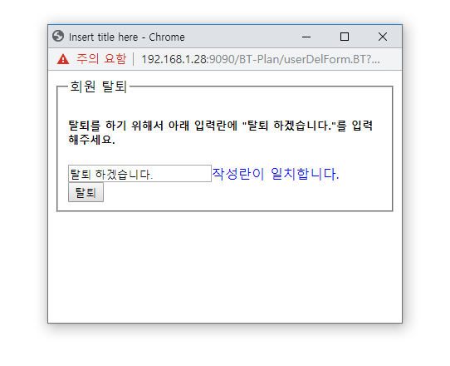
회원 탈퇴
회원 탈퇴 확인 메시지를 입력 해야만 탈퇴가 가능하게 하였습니다.
스크립트를 적용하여 탈퇴 메시지가 다르면 입력 필드 옆에 틀리다고 알려주게 했습니다.

Slide 19
감사합니다.

